Slide 1


AI TRAVEL ROADMAP PLANNER
3초 여행
실시간 데이터와 AI로 완성하는 나만의 맞춤 여행 일정
FastAPI · FE / BE / admin
Google Places · SerpApi 실시간 요금
빌드리스 ES-module SPA
3SecondTrip
프로젝트 소개 · 2026

Slide 2

CONTENTS
목차
프로젝트 배경부터 구현, 그리고 실제 화면까지
01
02
03
들어가며
어떻게 만들었나 (쉽게)
화면 미리보기
· 계기와 문제
· 솔루션 — 3초 여행
· 기존 앱과의 차별점
· 사용자 흐름
· 숫자로 보는 3초 여행
· 시스템 구조 (화면·서버·관리자)
· 데이터는 어디에 저장되나
· 어떤 API로 가져오나
· 쓴 기술 요약
· 홈 · 새 여행 만들기
· 일정 — 지도 · 시간표
· 탐색 · 마이
다음 단계 · MVP 구현 — 핵심 기능부터 실제 제품으로
3SecondTrip
02 / 18

Slide 3
INTRODUCTION 01
여행은 설레는데, 계획은 노동이었다
가고 싶은 도시는 정했지만 ‘무엇을 어떤 순서로’가 막막하다 — 기존 방식의 네 가지 한계
01
02
03
04
정보 분산
낮은 신뢰도
개인화 부재
실시간성 부족
맛집·명소·숙소가 블로그·지도·예약앱에 흩어져 매번 수작업으로 취합해야 한다.
광고성·오래된 후기가 섞여 있어 진짜 쓸 만한 정보를 가려내기 어렵다.
예산·취향·동행자가 반영되지 않은 일반적 추천만 반복된다.
실제 호텔 요금·혼잡도는 계획과 따로, 매번 별도로 확인해야 한다.
검색 결과는 넘치지만 ‘나에게 맞는 단 하나의 일정표’는 없다. 이 간극을 단 몇 번의 선택으로 좁히는 것이 ‘3초 여행’이다.
3SecondTrip
03 / 18

Slide 4
INTRODUCTION 02
그래서 만든 ‘3초 여행’
도시·날짜·예산·취향만 입력하면 일자별 로드맵을 자동으로 생성한다
자동 일정 생성
실데이터 기반
3초
입력 몇 가지만으로 일자별 동선을 자동 구성
실제 Google Places 데이터로 추천 — 가상 장소가 아님
일정 자동 생성
509
전 세계 도시
지도 기반 편집
실시간 비용 반영
실시간
동선을 지도에 시각화하고 드래그로 순서 변경
호텔·항공 실시간 요금과 총예산을 한 화면에
호텔 · 항공 요금
3SecondTrip
04 / 18

Slide 5
INTRODUCTION 03 · 차별점
기존 여행앱과 무엇이 다른가
블로그 검색 · 지도 · 예약앱을 오가던 일을, 하나의 자동 일정으로
항목
블로그 · 검색
지도 · 예약앱
3초 여행
정보 취합
✕ 블로그 수작업 취합
✕ 앱마다 따로 확인
✓ 한 번에 자동 통합
개인화
✕ 일반적인 추천
✕ 거의 없음
✓ 예산·취향·동행자 반영
동선 · 지도
✕ 직접 정리
✕ 지도 표시만
✓ 자동 동선 + 드래그 편집
실시간 비용
✕ 별도로 확인
✕ 부분적
✓ 호텔·항공 실시간 합산
결과물
✕ 검색 결과 나열
✕ 예약 단건
✓ 일자별 완성 로드맵
검색·비교·정리에 흩어지던 과정을 단일 자동 일정으로 압축한다.
3SecondTrip
05 / 18

Slide 6
INTRODUCTION 04
4단계, 그리고 3초
도시 → 일정 → 컨셉 → 예산 — 네 단계 입력이면 끝
→
→
→
01
02
03
04
도시
일정
컨셉
예산
출발·도착 도시 전 세계 509개 검색
여행 날짜와 동행자
힐링·가성비 등 여행 스타일
예산·항공· 숙소 취향
‘일정 생성’ → 도시 좌표 해석 → 시간대(5)별 장소 검색 → 동선·타임라인·예산 자동 구성 결과 · 지도 동선 + 일자별 타임라인 + 예산 집계 + 예약 연결
3SecondTrip
06 / 18

Slide 7
BY THE NUMBERS · 숫자로 보는 3초 여행
숫자로 보는 3초 여행
데모 한 번에 담긴 규모와 결과
509
3초
17
84
전 세계 도시 데이터
일정 자동 생성
백엔드 라우터
API 엔드포인트
11,000+
15
4
3
코드 라인 (FE + BE)
앱 화면
소셜 로그인 (Google·Kakao·Naver·Apple)
독립 단위 (FE·BE·admin)
예시 · 오사카 3일 9곳 · 39.7km · 1시간 47분 · 예산 ₩1,200,000 → 실집계 ₩1,166,496 (왕복항공 45.8만 + 숙소 14.3만×2박 + 활동 42.3만)
3SecondTrip
07 / 18

Slide 8
SYSTEM / 시스템 구조
프로그램은 세 부분으로 나뉘어요
화면(FE) · 서버(BE) · 관리자(admin) — 셋이 인터넷으로 서로 주고받아요
부분
하는 일
주소
화면 (FE)
사용자가 보고 누르는 웹 화면
:8080
서버 (BE)
요청 처리 · 데이터 저장 · 외부 정보 호출
:8000
관리자 (admin)
운영자가 회원 · 데이터를 관리하는 도구
:8090
비밀 키 전부 서버에만 보관
데이터 서버가 DB에 저장
외부 정보 서버가 대신 가져옴
3SecondTrip
08 / 18

Slide 9
DATA / 저장
사용자 정보·데이터는 어디에 저장되나
대부분은 SQL 데이터베이스에, 사진은 파일로 — 민감 정보는 암호화해서 보관
무엇을
어디에 저장
메모
회원 정보 (이름·이메일·전화)
SQL 데이터베이스
이름·전화는 암호화
여행 일정·로드맵·후기·블로그
SQL 데이터베이스
글·좋아요·평점 등
장소 대표 사진
이미지 파일 (서버)
AI가 1회 생성 후 재사용
로그인 상태
내 브라우저 (토큰)
비밀번호 원문은 저장 안 함
3SecondTrip
09 / 18

Slide 10
DATA / 출처(API)
장소·가격·AI는 어디서 가져오나
필요한 정보는 외부 서비스(API)에서 — 모두 서버가 대신 호출해요
무엇을
어디서 가져오나 (API)
장소 · 맛집 · 명소
Google Places
길찾기 · 이동 동선
Google Routes
호텔 · 항공 실시간 가격
SerpApi (구글 호텔·항공)
AI 코스 요약
OpenAI
간편 로그인
구글 · 카카오 · 네이버 · 애플
API 키(비밀번호 같은 것)는 사용자에게 절대 노출되지 않게, 서버가 대신 불러옵니다.
3SecondTrip
10 / 18

Slide 11
TECH / 사용 기술
만드는 데 쓴 기술 (쉽게)
복잡한 도구 없이, 검증된 표준 기술로
화면
서버
저장
외부
순수 자바스크립트
파이썬 (FastAPI)
SQL 데이터베이스
구글 지도 · OpenAI
설치·빌드 없이 브라우저가 바로 실행
요청을 처리하고 외부 API를 호출
개발은 SQLite 운영은 PostgreSQL
SerpApi(가격) 소셜 로그인
검색에 쓰던 몇 시간을, 3초로.
3SecondTrip
11 / 18

Slide 12
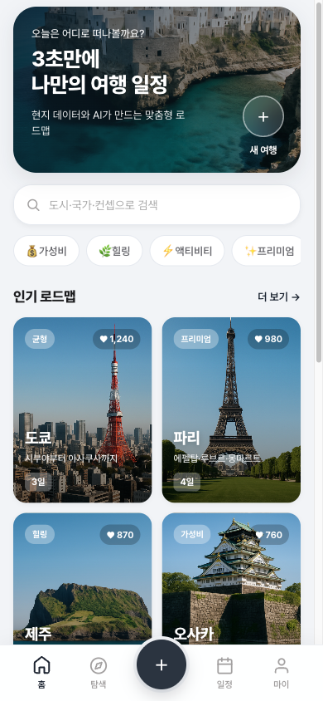
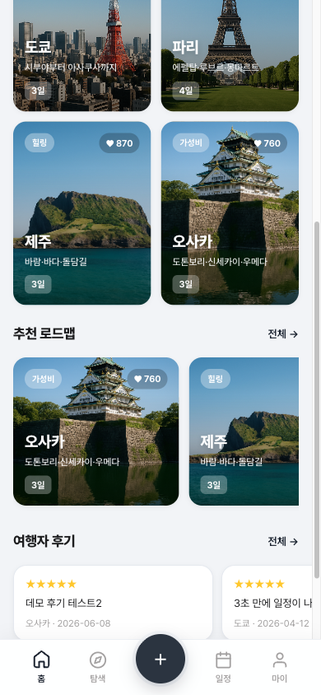
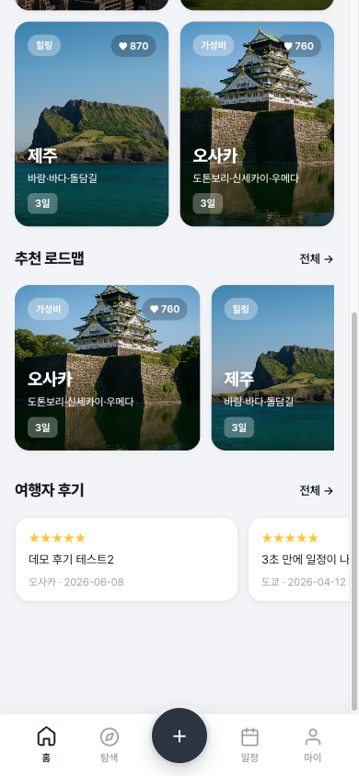
SCREEN 01
홈 — 추천·인기 로드맵
▶ 라이브 데모 열기
도착 도시와 분위기를 고르며 시작하는 첫 화면
01 검색 + 컨셉 칩
02 인기·추천 로드맵
03 여행자 후기
도착 도시 검색과 분위기 칩으로 시작
좋아요 수와 함께 카드로 큐레이션
실제 후기로 신뢰도 제공
3SecondTrip
12 / 18

Slide 13
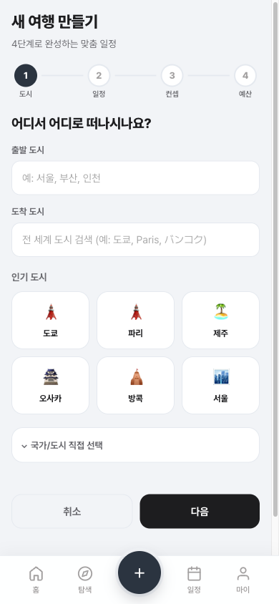
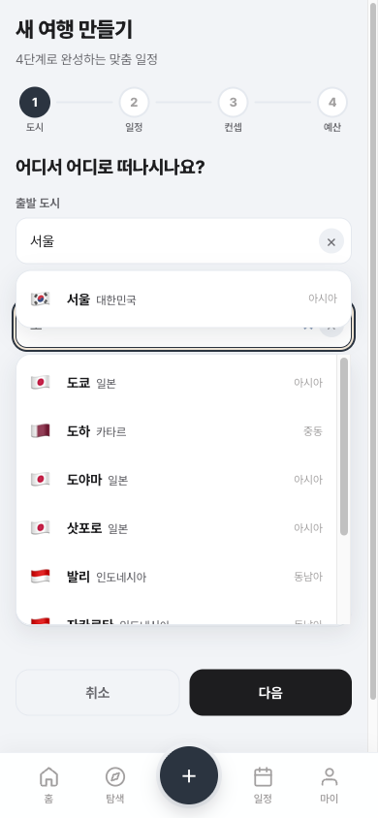
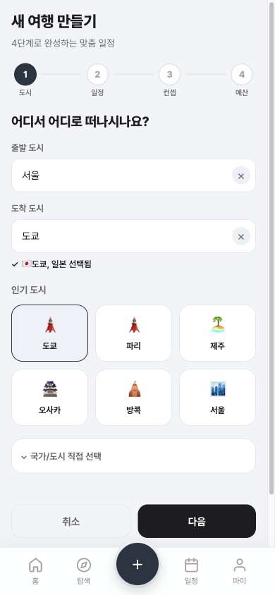
SCREEN 02
새 여행 만들기 — 4단계 위저드
▶ 라이브 데모 열기
도시 → 일정 → 컨셉 → 예산 순서로 입력
01 4단계 + 도시 입력
02 도시 자동완성
03 인기 도시 바로가기
단계 표시와 출발·도착 도시 입력
입력 시 도시·국가를 즉시 검색
자주 찾는 도시는 원클릭 선택
3SecondTrip
13 / 18

Slide 14
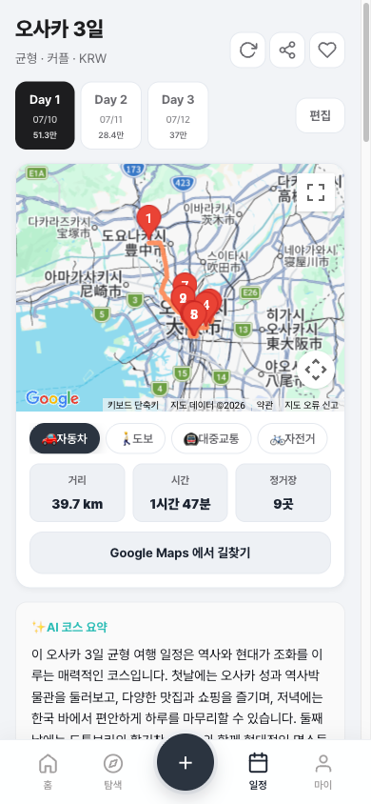
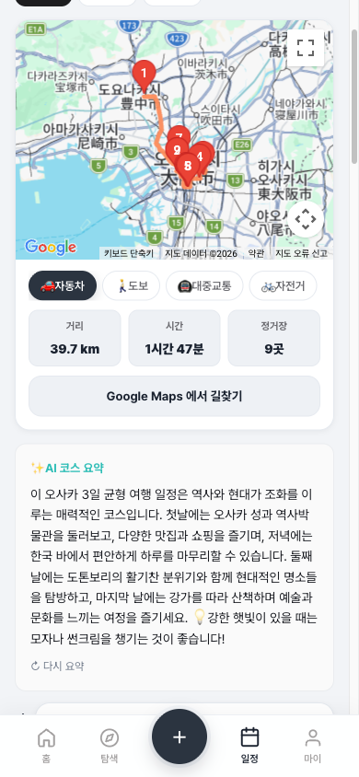
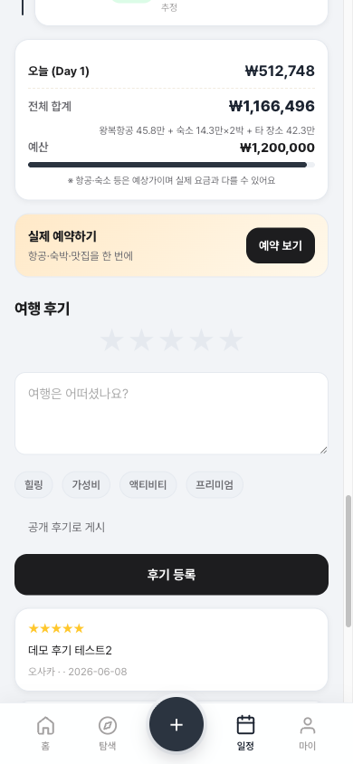
SCREEN 03
만든 일정 — 지도로 보기
▶ 라이브 데모 열기
하루 동선을 지도 위에 시각화
01 Day 탭 · 동선 지도
02 이동수단 · 경로 요약
03 전체 예산 합계
방문지를 번호·경로로 지도에 표시
거리·시간·정거장을 한눈에
항공·숙소·활동 비용을 집계
3SecondTrip
14 / 18

Slide 15
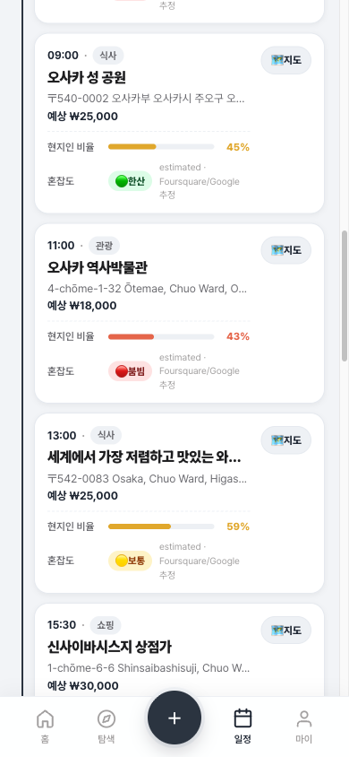
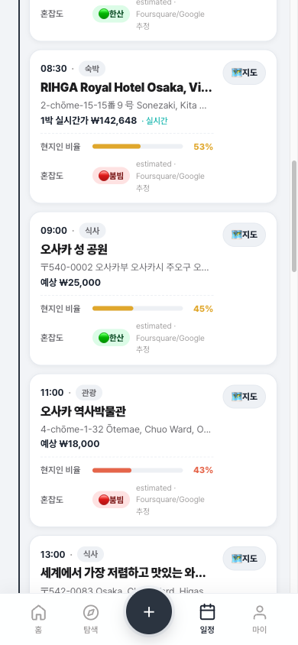
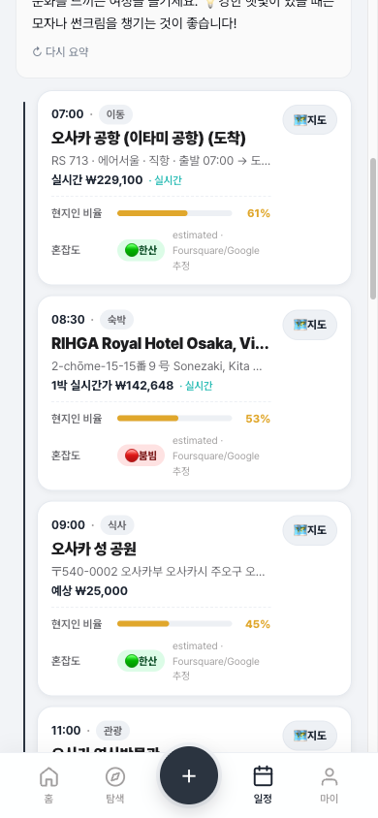
SCREEN 04
만든 일정 — 시간표로 보기
▶ 라이브 데모 열기
시간대별 일정과 실제 비용을 함께
01 시간대별 일정 카드
02 실시간 호텔 요금
03 혼잡도·현지인 비율
시간·카테고리·예상비용을 카드로
SerpApi로 실제 1박가를 반영
장소별 추정 지표를 함께 제공
3SecondTrip
15 / 18

Slide 16
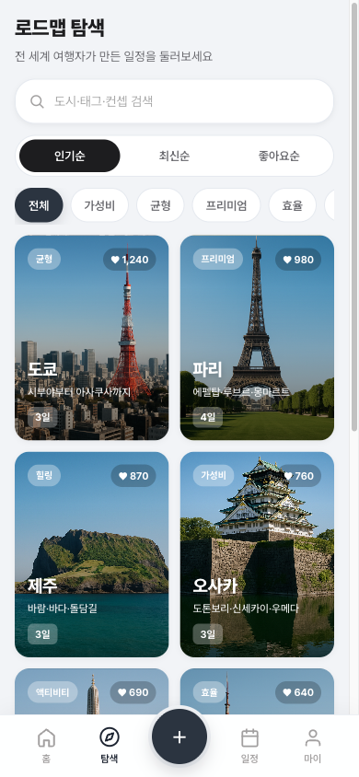
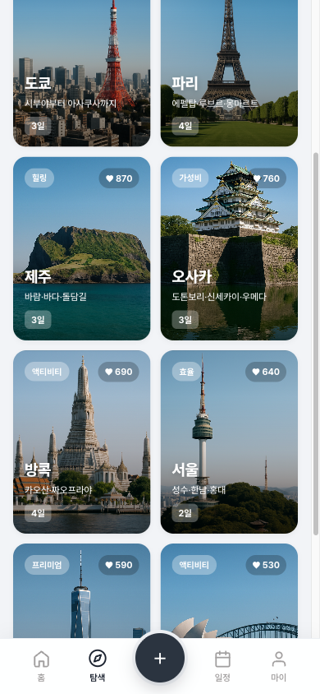
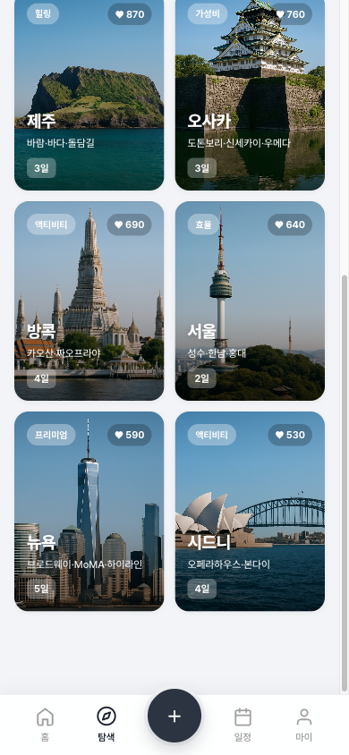
SCREEN 05
탐색 — 로드맵 둘러보기
▶ 라이브 데모 열기
도시별 추천 일정을 탐색
01 검색·정렬·필터
02 로드맵 카드 갤러리
03 더 많은 로드맵
인기·최신·좋아요 + 컨셉 태그
도시별 추천 일정을 이미지 카드로
전 세계 추천 일정 둘러보기
3SecondTrip
16 / 18

Slide 17
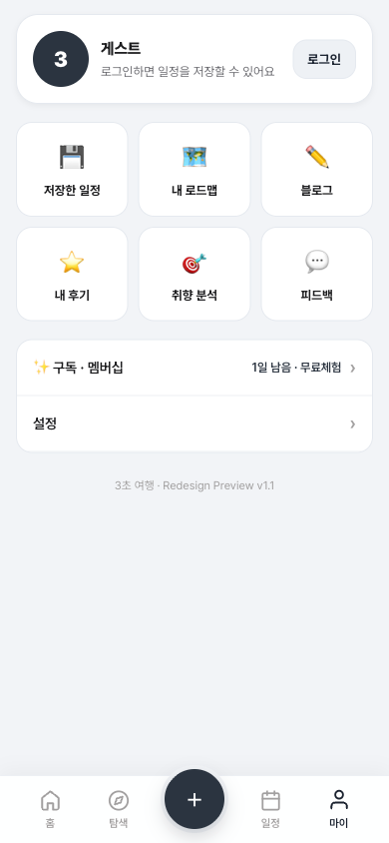
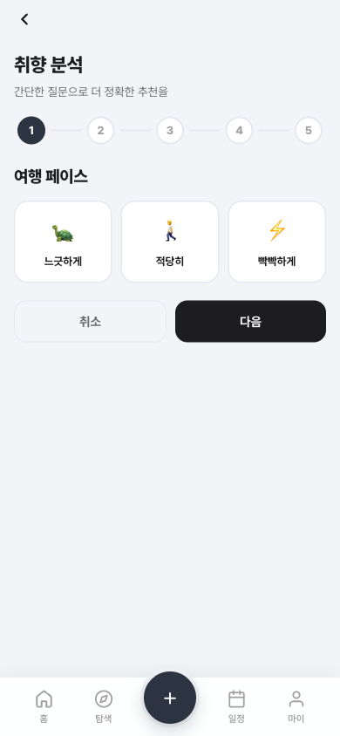
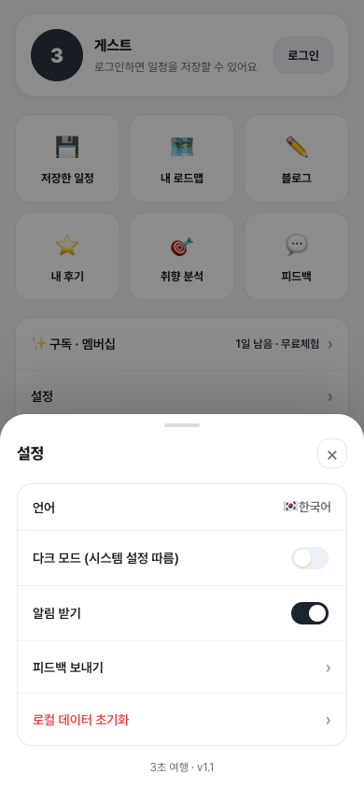
SCREEN 06
마이 — 내 여행 관리
▶ 라이브 데모 열기
저장한 일정과 내 활동을 관리
01 계정 · 활동 메뉴
02 취향 분석
03 환경 설정
저장 일정·로드맵·후기·취향
설문으로 맞춤 추천을 강화
언어·다크모드·알림·데이터
3SecondTrip
17 / 18

Slide 18
NEXT STEP
지금은 MVP, 다음은 제품
핵심 기능부터 실제 제품으로 — 데모를 넘어서기 위한 다음 단계
3개 단위
17개
실시간
FE · BE · admin
도메인 라우터
호텔 · 항공 요금 연동
01 영속 DB 전환 (SQLite → PostgreSQL)
02 추천 품질 고도화 (취향·혼잡도 반영)
03 예약·결제 연결 확장
04 공개 배포 · 성능/보안 하드닝
검색에 쓰던 몇 시간을, 3초로.
3SecondTrip
18 / 18

